Slide 1
Великие педагоги мира
Выдающиеся педагоги навсегда оставили свой след в истории образования. На них равняются современные учителя, их труды стали классикой мировой педагогики, а их новаторские подходы буквально перевернули представление о воспитании и обучении детей.

Slide 2
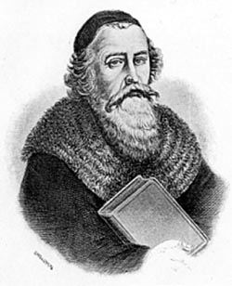
Ян Амос Коменский
В 1614 — учитель братской школы в Пршерове.
В 1650 был приглашен для организации школ в Венгрии.
Разработал классно-урочную систему обучения, которая заменила индивидульную.
1592 - 1670

Slide 3
Ян Амос Коменский
Педагогические труды
Положения педагогической системы
«Театр всех вещей»
«Сокровищница чешского языка»
«Дидактика»
«Великая дидактика»
«Открытая дверь к языкам»
«Астрономия»
«Физика»
«Материнская школа»
«Пансофическая школа»
«Школа-игра»
«Мир чувственных вещей в картинках»
«Всеобщий совет об исправлении дел человеческих»
«Единственно необходимое»
«Пампедия»
Пансофия - учение всех всему.
Метод драматизации учебного материала.
В развитии познания он различал 3 ступени — эмпирическую, научную и практическую.
Считал, что всеобщее образование, создание новой школы помогут воспитывать детей в духе гуманизма.
Учитель должен владеть педагогическим мастерством и любить свое дело, пробуждать самостоятельную мысль учащихся, готовить из них деятельных людей, заботящихся о всеобщем благе.

Slide 4
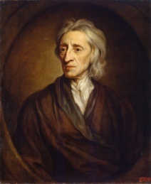
Джон Локк
Преподаватель греческого языка в филиале Оксфордского университета.
С 1667 г. - врач и педагог-воспитатель в семье Шефстбери
1632 - 1704

Slide 5
Джон Локк
Педагогические труды
Положения педагогической системы
"В здоровом теле здоровый дух"
"Джентльмен должен быть воспитан так, чтобы во всякое время быть готовым надеть оружие и стать солдатом"
"Труд предотвращает возможность вредной праздности"
Предпочитал индивидуальное образование общему.
Джентльменское воспитание
«Мысли о воспитании»
«Опыт о человеческом разуме»

Slide 6
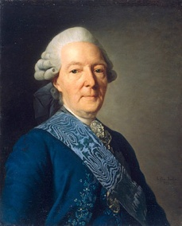
Бецкой Иван Иванович
В 1763 представил Екатерине II план школьной реформы.
Открыл
  воспитательные дома в Москве (1764) и Петербурге (1770), училище для мальчиков из разных сословий (кроме крепостных) при Академии художеств,
  Коммерческое училище в Москве,
  при Воскресенском (Смольном) монастыре на окраине Петербурга основал институт благородных девиц с отделением для девочек из мещан.
1632 - 1704

Slide 7
Бецкой Иван Иванович
Педагогические труды
Положения педагогической системы
«Генеральное учреждение о воспитании обоего пола юношества»
«Собрании учреждений и предписаний, касательно воспитания в России обоего пола благородного и мещанского юношества»
Ставил перед воспитанием утопическую задачу создать "новую породу людей" — просвещённых и гуманных дворян, купцов, промышленников, ремесленников — с целью сгладить классовые антагонизмы в интересах абсолютизма.
Воспитатели должны быть "добросовестными и примера достойными людьми", обучать без принуждения, с учётом склонностей ребёнка, не применять телесных наказаний.

Slide 8
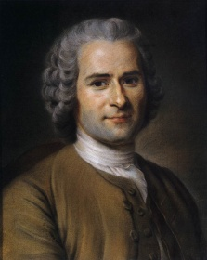
Жан Жак Руссо
Служил лакеем, писцом, гувернёром, учителем музыки и др.
Сотрудничал в энциклопедии, куда писал статьи главным образом по вопросам музыки.
1712 - 1778

Slide 9
Жан Жак Руссо
Педагогические труды
Положения педагогической системы
«Эмиль, или О воспитании», в которой он стремится изолировать своего воображаемого воспитанника Эмиля от тлетворного влияния общества с тем, чтобы развить заложенные в нём природой задатки и индивидуальные склонности. Не допускает никакого насилия над личностью ребёнка, уделяя внимание не столько образованию, сколько нравственному воспитанию, которое Руссо не мыслит без религиозной основы.
Был врагом догматизма и схоластики, поборником развития у детей самостоятельного мышления, настаивая на активизации обучения, его связи с жизнью, с личным опытом ребёнка.
Особое значение придавал трудовому воспитанию.
Педагогические воззрения, проникнутые гуманизмом и демократизмом, сыграли важную роль в развитии взглядов на цели, задачи и методы воспитания в конце 18 — начале 19 вв.

Slide 10
Клод Адриан Гельвеций
Педагогические труды
Положения педагогической системы
Главную свою задачу Гельвеций видел в том, чтобы убедить законодателей и деятелей образования, что гений, добродетели и таланты (которым нации обязаны своим величием) зависят не просто от различий в органах чувств, но являются следствием образования, которое, в свою очередь, полностью зависит от характера законов и формы государственного правления.
Главные принципы этики Гельвеция:
  1) единственным мотивом всех человеческих поступков является эгоистический интерес;
  2) эгоизм выступает как первичный фактор даже в поступках чисто морального свойства;
  3) критерием моральности поступка является его полезность для общества;
  4) законодательство и воспитание служат приведению в гармонию, посредством вознаграждений и наказаний, индивидуального эгоизма и общественного блага.
«Об уме»
«О человеке, его умственных способностях и его воспитании»

Slide 11
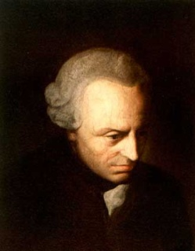
Иммануил Кант
Начав свою карьеру в 1748 году после окончания Кенигсбергского Университета с должности домашнего учителя, он затем стал заведующим кафедрой философии и педагогики, был ректором.
Закончил свой путь членом академического сената.
1724 - 1804

Slide 12
Иммануил Кант
Педагогические труды
Положения педагогической системы
Воспитание - это усовершенствование человеческой природы.
Дети должны воспитываться не для настоящего, а для будущего состояния рода человеческого.
Четыре раздела: дисциплина, культура, развитие ума и общительности (цивилизация человека), развитие нравственных понятий и чувств (формирование нравственности).
Характеру должны быть свойственны следующие черты:
  послушание,
  правдивость,
  общительность.
Человек должен быть нравственным всегда, даже при неблагоприятных обстоятельствах в жизни.
«Критика чистого разума»
«Метафизика нравов»
«Антропология с прагматической точки зрения»
«О педагогике» (курс лекций)

Slide 13
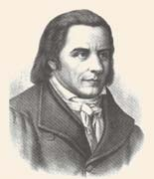
Иоганн Генрих Песталоцци
Возглавлял
  "Учреждение для бедных в Нёйхофе" (1774-1780),
  приют для сирот в Станце (1798-1799),
  институты в Бургдорфе (1800-1804) и Ивердоне (1805-1825).
1746 - 1827

Slide 14
Иоганн Генрих Песталоцци
Педагогические труды
Положения педагогической системы
Воспитание должно быть природосообразным: оно призвано развивать присущие человеческой природе духовные и физические силы в соответствии со свойственным ребёнку стремлением к всесторонней деятельности.
Развитие осуществляется путём последовательных упражнений вначале в семье, затем в школе в определённой системе и последовательности.
Теория элементарного образования включает умственное, нравственное, физическое и трудовое образование, которые осуществляются в тесной связи и взаимодействии, чтобы в итоге обеспечить гармоническое развитие человека.
Создание такой школы, которая «…удовлетворяла бы потребностям народных масс, охотно бы принималась ими и была бы в значительной мере созданием их собственных рук".
«Лингард и Гертруда»
«Как Гертруда учит своих детей»
«Письмо к другу о пребывании в Станце»
«Лебединая песня»

Slide 15
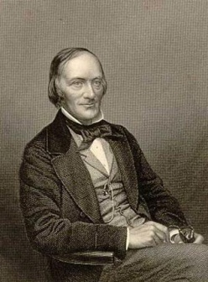
Роберт Оуэн
Создал ряд воспитательно-образовательных детских учреждений:
  школу маленьких детей — от года до шести лет, которая включала в себя ясли, детский сад и площадку для игр;
  начальную школу для детей от 6 до 10 лет;
  вечернюю школу для подростков, работающих на производстве.
Для взрослых рабочих и их семейств вечерами организовывались лекции, беседы и культурные развлечения.
1771 - 1858

Slide 16
Роберт Оуэн
Педагогические труды
Положения педагогической системы
Оуэн совершенно исключил из школы обычное для того времени религиозно-догматическое обучение.
Он стремился дать детям доступные для их возраста знания, развить их мышление.
Все обучение строилось на основе широкого применения наглядности: стены школы были покрыты рисунками, изображавшими животных и растения; на занятиях использовались различные наглядные пособия.
Придавал важное значение трудовому воспитанию.
Коммунистическое воспитание, воспитание в коллективе.
«Новый взгляд на общество, или Опыты об образовании человеческого характера»

Slide 17
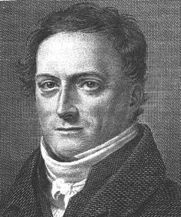
Иоганн Фридрих Гербарт
Служил наставником в 1797-1800.
С 1805 экстраординарный профессор Гёттингенского университета.
В 1808 - занял кафедру педагогики и философии в Кёнигсберге (вслед за И.Кантом).
Вернулся в 1833 в качестве профессора философии в Гёттинген.
1824 - 1870

Slide 18
Иоганн Фридрих Гербарт
Педагогические труды
Положения педагогической системы
«Психология как знание, вновь основанное на опыте, метафизике и математике»
«Идея Песталоцци об алфавите восприятия»
«Всеобщая педагогика»
Новые идеи следует преподносить таким образом, чтобы ученик ясно видел их связь с уже известными ему идеями.
Известны т.н. 4 ступени обучения по Гербарту:
  ясность (или презентация),
  ассоциация,
  система (или обобщение),
  метод (или применение).
Гармония воли с этическими идеалами и выработка многосторонних интересов.

Slide 19
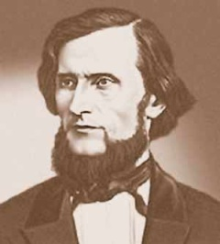
Константин Дмитриевич Ушинский
В возрасте 22 лет, был назначен исполняющим обязанности профессора камеральных наук (включавших общее понятие о праве, элементы науки о хозяйстве, финансового права, государственного права) в Ярославском юридическом лицее.
В журналах "Современник" и "Библиотека для чтения" помещал переводы с английского, рефераты статей, обозрения материалов, опубликованных в иностранных журналах.
В 1854 учитель, а затем инспектор Гатчинского сиротского института, где он значительно улучшил постановку обучения и воспитания.
В 1859 инспектор классов Смольного института благородных девиц.
Редактировал в 1860—1861 годах «Журнал министерства народного просвещения». Он совершенно изменил его программу, превратил сухой и малоинтересный официальный ведомственный орган в научно-педагогический журнал.
1824 - 1870

Slide 20
Константин Дмитриевич Ушинский
Педагогические труды
Положения педагогической системы
Обосновывал необходимость формирования цельной личности, считая главной задачей воспитания подготовку человека к самостоятельной жизни.
Большое значение, придавал режиму жизни детей, который должен приучить их к организованности.
Труд является главным фактором создания материальных ценностей и необходим для физического, умственного и нравственного совершенствования человека.
Стремился учить так, чтобы развить желание и способность самостоятельно приобретать новые знания.
Возможные меры наказания: предупреждение, замечание, низкая оценка по поведению.
Формирование личности, которая бы стала любить и уважать людей искренне, доброжелательно относиться к окружающему миру, обладающей чувствам собственного достоинства.
«О пользе педагогической литературы»
«О народности в общественном воспитании»
«Три элемента школы»
«Труд в его психическом и воспитательном значении»
«Родное слово»
«Проект учительской семинарии»
«Человек как предмет воспитания. Опыт педагогической антропологии»

Slide 21
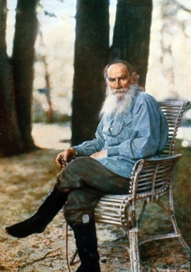
Лев Николаевич Толстой
С 1849 учил грамоте крестьянских детей Ясной Поляны.
Открыл в Ясной Поляне школу и содействовал организации в ближайших селениях еще нескольких крестьянских школ.
В 70-е годы Толстой становится руководителем школ большого уезда.
1828 - 1910

Slide 22
Лев Николаевич Толстой
Педагогические труды
Положения педагогической системы
Толстой убежденно заявил, что народ, находящийся по воле господствующих классов в тягчайших условиях, тем не менее стремится к образованию и что такое его стремление, особенно заметное в 60-е годы, составляет естественную и вечную народную потребность.
По расписанию учебных занятий каждый учитель давал ежедневно 5-6 уроков.
Учебный день делился на две части, с 12 до 15 часов был обеденный перерыв, но многие дети не уходили домой, находясь в школе с 9 часов утра до 6—7 часов вечера.
Домашние задания не практиковались, все выполнялось в школе, в тесном общении с учителями, с помощью более старших и знающих учеников младшим и слабым.
«дело народного образования найдет себе в народе не врага, а помощника и... безостановочно поведет общество к вечной цели совершенствования»
«Детство»
«Отрочество»
«Юность»
«Азбука»
«Новая азбука»
Четыре «Книги для чтения»
«О народном образовании»
«О свободном возникновении и развитии школ в народе»

Slide 23
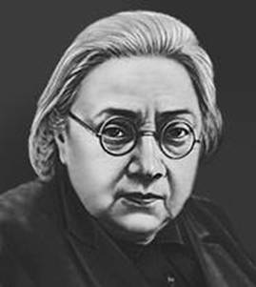
Надежда Константиновна Крупская
Огромный вклад в строительство советской школы и в разработку советской педагогической теории внесла Надежда Константиновна Крупская (1869—1939) — жена, друг и соратник В. И. Ленина, выдающийся деятель Коммунистической партии, организатор советского просвещения, крупнейший педагог-марксист. В практической деятельности и в педагогических трудах Н. К. Крупской воплощена ленинская программа воспитания нового человека — активного строителя социализма и коммунизма.
1869 - 1939

Slide 24
Н. К. Крупская о воспитании нового человека.
О взаимосвязи школы и семьи
О содержании образования
Надежда Константиновна была одним из первых советских педагогов, пропагандировавших идею тесной взаимосвязи семьи и школы.
Крупская всегда стояла за широкое вовлечение женщины в общественную жизнь. Это участие ни в коей мере не отвлекает женщину от обязанностей матери, наоборот, именно мать-общественница и может давать детям настоящее, «наше, советское воспитание».
Мать — «естественная воспитательница», ее влияние на детей, особенно на малышей, огромно.
Крупская считала, что задачам воспитания должно быть подчинено преподавание каждого предмета и все содержание учебно-воспитательной работы в школе.
Именно с этой точки зрения каждый учитель должен подходить к преподаванию своей дисциплины. Он должен уметь вскрывать перед учащимися связь между теорией и практикой. Только такой подход дает возможность установить диалектическую связь между отдельными предметами, подчинить их общей цели.

Slide 25
Надежда Константиновна Крупская
О трудовом воспитании
О самоуправлении школьников
Надежда Константиновна тесно связывала вопросы трудового воспитания с политехническим обучением.
Большую роль Н. К. Крупская отводила производительному труду учащихся. Она указывала, что работа в школьных мастерских для V—VII классов должна быть педагогически продумана с точки зрения политехнизации, не следует допускать ремесленничества; учащихся VIII—Х классов необходимо включать в труд промышленных предприятий, колхозов и совхозов. Это даст им представление о современной технике, расширит политехнический кругозор, будет способствовать воспитанию коммунистического отношения к труду.
Надежда Константиновна рассматривала детское самоуправление как, одно из средств всей системы воспитательной работы и показала на этом примере образец конкретного анализа детской деятельности и ее воспитательных результатов.
Н. К. Крупская разъясняла, что детское самоуправление в школьном коллективе — это «орган управления», а пионерская организация — «это политическая организация подростков», действующая на основе своего устава, что нельзя противопоставлять, а также отождествлять их.

Slide 26
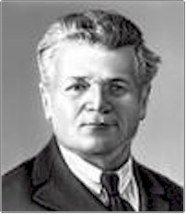
Станислав Теофилович Шацкий
Выдающийся педагог, основоположник отечественного дополнительного образования Станислав Теофилович Шацкий окончил Московский университет и Московский сельскохозяйственный институт. Он стал известным педагогом-экспериментатором, автором многих трудов по проблемам воспитания. Свою педагогическую деятельность С.Т. Шацкий начал в 1905 г. среди детей и подростков рабочих окраин Москвы, где вместе c А.У. 3еленко и другими педагогами создавал первые в России детские клубы.
Основные труды: «Годы исканий», «Бодрая жизнь»,
«Система русского детского сада», «Учёт-основа метода»
1878 - 1934

Slide 27
Педагогические идеи и вклад в развитие отечественной педагогики
До 1917 года:
Возникновение первых внешкольных учреждений для детей в России связано c именем С.Т. Шацкого. Созданные в Москве в районе Бутырской слободы и Марьиной рощи детские клубы и детский сад носили общее название «Дневной приют для приходящих детей». K весне 1906 г. приют посещали около 150 детей. При приюте были открыты мастерские (слесарная, столярная, швейная). На базе приюта было организовано культурно-просветительное общество «Сетлемент». Общество «Сетлемент», созданное С.Т. Шацким, А.У. Зеленко и другими педагогами, ставило главной целью удовлетворение культурных и социальных потребностей детей и молодежи малообеспеченной и малокультурной части населения, фактически лишенной возможности получить школьное образование. Помимо детского сада и детских клубов общество имело ремесленные курсы и начальную школу.
B 1911 г. общество открыло детскую летнюю трудовую колонию «Бодрая жизнь» (на территории современного города Обнинска). Основой жизни в колонии был физический труд: приготовление пищи, самообслуживание, благоустройство, работа на огороде, в саду, в поле, на скотном дворе. Свободное время отводилось играм, чтению, беседам, постановкам спектаклей-импровизаций, занятиям музыкой, пением. Анализируя опыт колонии, С.Т. Шацкий сделал вывод, что физический труд оказывает организующее влияние на жизнь детского коллектива. Инновационный характер первых внешкольных учреждений был обусловлен благородными мотивами их основателей, a также новыми педагогическими взглядами на проблемы воспитания детей.

Slide 28
Педагогические идеи и вклад в развитие отечественной педагогики
1917-1934:
B мае 1919 г. С. Т. Шацкий организует на базе учреждений общества «Детский труд и отдых» опытно-показательные учреждения Народного комиссариата просвещения РСФСР, которые составили Первую опытную станцию по народному образованию. Сельское отделение станции в Калужской губернии включало 13 школ первой ступени, школу второй ступени и четыре детских сада. Функции методического центра отделения выполняла колония «Бодрая жизнь». Городское отделение станции в Москве объединяло детский сад и школы первой и второй ступени. В состав станции входили внешкольные учреждения для детей и взрослых, а также курсы по подготовке и повышению квалификации учителей.
Опытная станция вела работу c детьми, организовывала совместную работу школы и населения по воспитанию детей, занималась исследовательской деятельностью. По образцу Первой опытной станции были созданы и другие опытные станции Наркомпроса, которые просуществовали до 1936 г. С. Т. Шацкий организовал научную школу, которую представляли А.А. Фортунатов, М.Н. Скаткин, Л.К. Шлегер, В.Н. Шацкая и др. С.Т. Шацкий внёс значительный вклад в разработку вопросов содержания образования в школе и повышения роли урока как основной формы учебной работы. Под руководством С.Т. Шацкого были разработаны методы педагогического исследования — социально-педагогический эксперимент, наблюдение, опрос.

Slide 29
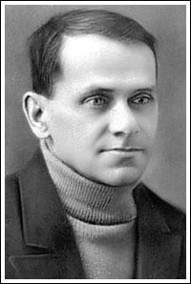
Павел Петрович Блонский
С 1908 преподавал педагогику в средних учебных заведениях.
В 1913 становится приват-доцентом Московского университета, преподает педагогические дисциплины в университете Шанявского.
1884 - 1941

Slide 30
Павел Петрович Блонский
Педагогические труды
Положения педагогической системы
«Почему все трудящиеся должны стать социалистами»
«Школа и общественный строй»
«Педология»
«Память и мышление»
«Курс педагогики»
«Задачи и методы народной школы»
«Марксизм как метод решения педагогических проблем»
«Педагогика»
«Основы педагогики»
«Трудовая школа»
«Реформа науки»
«К проблеме воспоминания»
«Развитие мышления школьника»
«Избранные педагогические произведения»
Неразрывная связь трудового обучения с общим образованием, связь содержания общего и политехнического образования с современным состоянием науки, необходимость согласовывать его с возрастными и индивидуальными возможностями ребёнка.
Педология – «марксистская наука о детях».

Slide 31
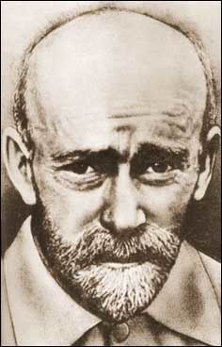
Януш Корчак
Я́нуш Ко́рчак (настоящее имя -Ге́нрик Го́льдшмит) -
польский педагог, писатель, врач и общественный деятель еврейского происхождения.
Януш Корчак - это имя стало символом высоты духа, мудрости Педагога, поистине героической любви к детям. Педагогическая идея Януша Корчака, по сути, вся укладывается в одну фразу: воспитатель должен любить детей.
1878 - 19425

Slide 32
Януш Корчак
Биография
Педагогическая деятельность
С 1896 года начал подрабатывать репетиторством.
В 1898 года поступил на медицинский факультет Варшавского университета.
В 1899 года познакомился с педагогической деятельностью Песталоцци.
В 1903 году он получил диплом врача.
В 1903-11 гг. работал в еврейской детской больнице, являлся членом еврейского благотворительного Общества помощи сиротам.
В 1904—1905 гг. принимал участие в Русско-японской войне.
В 1911 году основывал «Дом сирот» для еврейских детей
В 1914-1918 гг. принимал участие в Первой мировой войне.
В 1919—36 гг. принимал участие в работе интерната «Наш дом» — детского дома для польских детей.
В 1940 году «Дом сирот» был перемещён в Варшавское гетто.
В 1942 году «Дом сирот» с Корчаком был депортирован в Треблинку, где принял вместе с детьми смерть в газовой камере.
В «Доме сирот» Корчак ввёл новаторскую для тех лет систему широкого детского самоуправления, детский товарищеский суд, решения которого были обязательны и для руководства, плебисцит и т. д.
С 1918 года Корчак выступал под псевдонимом «Старый Доктор» с воспитательными беседами по радио, читал лекции в Свободном польском университете и на Высших еврейских педагогических курсах, вёл работу в суде по делам малолетних преступников.
Отвлеченно веря в Бога («Один на один с Богом», 1922; содержит 18 молитв «для тех, кто не молится»), Корчак отличался широкой веротерпимостью и видел в вере источник морального очищения.
Самая страшная ошибка – считать, что педагогика – наука о ребенке, а не о человеке.
Познай и воспитай самого себя, прежде чем воспитывать детей.
Януш Корчак

Slide 33
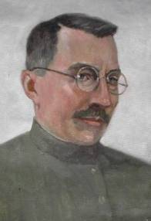
Макаренко Антон Семенович
После окончания Кременчугского городского училища и педагогических курсов при нём (1905) учительствовал на Украине.
В 20—30-е годы руководил трудовой колонией для несовершеннолетних правонарушителей. Осуществил беспримерный в педагогической практике опыт массового перевоспитания детей-правонарушителей.
В 1937 переехал в Москву, посвятив себя литературной и общественно-педагогической деятельности.
Внёс большой вклад в теорию и практику коммунистического воспитания, показал огромные возможности целенаправленного воспитательного воздействия.
1888 - 1939

Slide 34
Макаренко Антон Семенович
Педагогические труды
Положения педагогической системы
Цель воспитательной работы определяется закономерностями общественного развития.
Педагогика должна учить тому, как воспитывать человека нового общества.
Никакое педагогическое средство не может быть объявлено постоянным, полезным и действующим всегда одинаково эффективно. Никакая система воспитательных средств не может быть установлена навсегда.
В методике четко определены решающая роль руководителя воспитательного учреждения и его ответственность за единство педагогических действий воспитателей.
"Как можно больше требования к человеку и как можно больше уважения к нему".
Коммунистическое воспитание, воспитание в коллективе.
«Педагогическая поэма»
«Марш 30-го года»
«Флаги на башнях»
«Книга для родителей»
«Воля, мужество и целеустремлённость»
«О коммунистической этике»
«Коммунистическое воспитание и поведение»
«Педагогика параллельного действия»

Slide 35
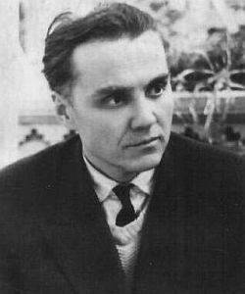
Василий Александрович Сухомлинский
Педагогическую деятельность начал учителем украинского языка и литературы в сельских школах Онуфриевского района Кировоградской области.
В 1942-44 директор средней школы в поселке Ува Удмуртской АССР, в 1944-48 заведующий Онуфриевским роно, с 1948 директор Павлышской средней школы.
В 1955 году защитил кандидатскую диссертацию на тему: «Директор школы — организатор учебно-воспитательного процесса».
1918 - 1970

Slide 36
Василий Александрович Сухомлинский
Педагогические труды
Положения педагогической системы
«Этюды о коммунистическом воспитании»
«Сердце отдаю детям»
«Рождение гражданина»
«Сто советов учителю»
«Разговор с молодым директором школы»
«Мудрая власть коллектива»
Создал оригинальную педагогическую систему, основывающуюся на принципах гуманизма, на признании личности ребёнка высшей ценностью, на которую должны быть ориентированы процессы воспитания и образования, творческая деятельность сплоченного коллектива педагогов-единомышленников и учащихся.
Коммунистическое воспитание Сухомлинский понимал как формирование «мыслящих личностей», а не послушных исполнителей партийных команд.
Строил процесс обучения как радостный труд; большое внимание он уделял формированию мировоззрения учащихся; важная роль в обучении отводилась слову учителя, художественному стилю изложения, сочинению вместе с детьми сказок, художественных произведений.
«Воспитание красотой».

Slide 37
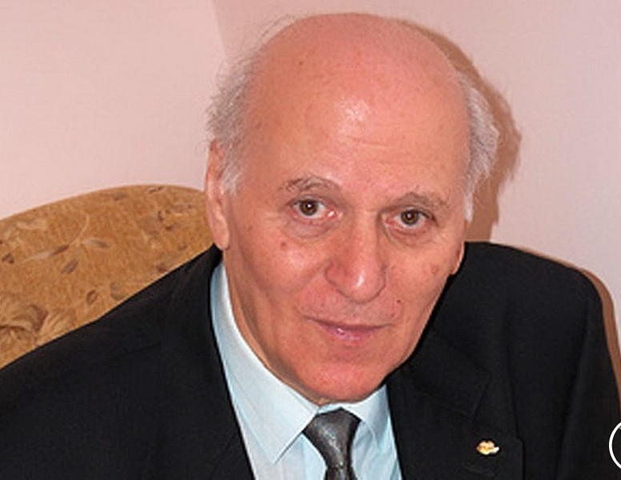
Шалва Александрович Амонашвили
Грузинский педагог и психолог, специалист в области возрастной и педагогической психологии. Доктор психологических наук, профессор. С 1964 года руководит экспериментом по определению нового содержания, форм и методов начального обучения, в том числе обучения детей с 6 лет в условиях школы.
Его система "Школа Жизни" (гуманно-личностный подход) рекомендована Министерством Образования РФ для применения на практике. По ней работают и учатся учителя в разных странах ближнего и дальнего зарубежья.
Является научным руководителем целого ряда лабораторий и центров в разных странах мира, а также экспериментальных школ Москвы и Санкт-Петербурга. Руководит Международным Центром Гуманной Педагогики и Всеукраинским Центром Гуманной Педагогики в Украине. Инициатор проведения ежегодных Международных Педагогических Чтений в Москве.
В настоящее время живет в Москве. Действительный член РАО с 30 мая 2001 года, состоит в Отделении психологии и возрастной физиологии.
1931

Slide 38
Система воспитания и обучения Амонашвили
Основные труды
Система воспитания и обучения
«Педагогика целостной жизни детей и взрослых», строится на началах гуманности и веры в ребёнка, на основе воспитания творчеством и сотрудничества педагогов с детьми. Задача школы — опираясь на всю полноту детской жизни, придать ей культурные формы саморазвития, превратить школьные занятия в "уроки счастья жизни", познания, общения, взросления.
Считает, что эффективное осуществление системы воспитания и обучения детей младшего школьного возраста всецело зависит от личности учителя. Гуманный педагог, приобщая детей к знаниям, одновременно передает им свой характер, предстает перед ними, как образец человечности.
Отношения между ст. и мл. детьми организуются путём шефской помощи детскому саду, начальным классам. Отменены балльные оценки, не допускается сравнение детей друг с другом. Обучение начинается сразу на нескольких доступных учащимся уровнях, напр., обучение чтению - от беглого чтения до знакомства с буквами. Ученики соучаствуют в построении урока, в составлении заданий, в планировании ответов и т.п.
Основы формирования навыков письма и развития письменной речи в начальных классах, Тб., 1970;
Обучение. Оценка. Отметка, М., 1980;
Созидая человека, М., 1982;
Здравствуйте, дети!, М., 1983;
В школу - с шести лет, М., 1986;
Как живете, дети?, М., 1986;
Единство цели, М., 1987;
Личностно-гуманная основа педагогического процесса, Минск, 1990.

Slide 39
Шалва Александрович Амонашвили
Об учителях
О детях
«Надо видеть себя в детях, чтобы помочь им стать взрослыми; надо принимать их как повторение своего детства, чтобы совершенствоваться самому; надо, наконец, жить жизнью детей, чтобы быть гуманным педагогом».
«Только тот образ преподавания верен, которым довольны ученики».
«Пусть педагог всегда спешит к детям, радуется каждой встрече с ними; тогда и дети будут спешить в школу и от всего сердца радоваться каждой встрече со своим педагогом».
«Учитель, воспитывай в своих учениках умение сомневаться, ибо сомнение, рожденное в сотрудничестве со знаниями, открывает для мысли люк в мир познания, рождает уверенность и личностную самостоятельность».
Учитель должен любить детей такими, какие они есть. Надо одинаково любить и шалуна, и послушного, и сообразительного, и тугодума, и ленивого, и прилежного.
«Воспитательный процесс прекращается с того и до того момента, пока ребенок не понимает, почему с ним так поступили, пока он не согласен с тем, как с ним поступили, и пока он озлоблен, что с ним так несправедливо поступили».
Учителю должно быть присуще все лучшее, что людям нравится в человеке: и улыбка, и строгость, и сдержанность, и скромность, и чуткость, и искренность, и интеллигентность, и общительность, и любовь к жизни.
«Дети – активные существа, деятельные мечтатели, стремящиеся к преобразованию. И если это так, то следует создать им организованную среду, только не такую, которая грозит им пальцем, напоминает о последствиях, читает мораль, а такую, которая организовывает и направляет их деятельность».
«Чем многограннее у ребенка жизненный опыт детства, тем успешнее можно вплетать в него богатейший опыт человечества».
«Шалость – ценное качество ребенка, только надо управлять им. Я давно установил для себя, что суть детской дисциплины заключается не в подавлении шалостей, а в преобразовании их. Не надо требовать от детей того, чего мы не смогли внушить им с помощью нашей педагогики».
«Духовный мир ребенка может обогащаться только в том случае, если он это богатство впитывает через дверцы своих эмоций, через чувства сопереживания, сорадости, гордости, через познавательный интерес; насильно обогащать этот мир равносильно тому, что злонамеренно сажать райские яблоки в отравленную почву».

